Slide 1
«Шкалы»
Урок получения новых знаний.
Урок математики в 4 классе.
Автор: Корчагина Ольга Даниловна,
учитель начальных классов
МОУ УСОШ № 2 им. Сергея Ступакова
г.Удомля Тверской обл.

Slide 2
Начинается урок Он пойдёт ребятам впрок Постарайтесь всё понять – Будем правильно решать.
Тут затеи и задачи, Игры, шутки, всё для вас! Пожелаем всем удачи – За работу, в добрый час!

Slide 3
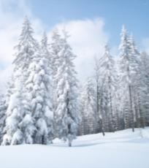
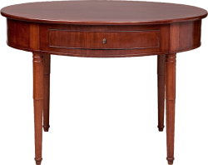
Разгадать ребус.
,
100
4
шкала

Slide 4
Устная работа.
Как называется:
а) одна шестидесятая доля часа?
б) одна десятая доля метра?
в) одна тысячная доля тонны?
г) одна сотая доля дециметра?
Придумайте свое подобное задание для соседа.

Slide 5
Устная работа.
Сравнить.
37кг __ 37000г 25ч. __ 1сут
240м__ 24см 4м² __ 400см²
=
>
<
>
Найти пару к числам из первого ряда среди чисел во втором ряду:
1/2см 1/4м 2/5дм 1/2см² 1/4м² 2/5дм²
4см 40см² 50мм² 25см 5мм 2500см²

Slide 6
Устная работа.
1. Петя нужно сделать 15 моделей машинок, а Вите 2/3 его машинок. Сколько машинок сделали они вместе?
2. От ленты длиной 2 м нужно отрезать на 3/5 части. Какой длины ленту нужно отрезать ? (в дм, в см)
На полке лежало 40 коробок с карандашами. Детям нужно раздать 5/8 всех коробок. Сколько учеников получат карандаши?
Сколько коробок останется на полке?
25
12 дм,
120 см
25
15

Slide 7
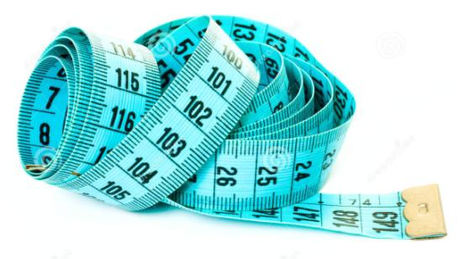
Устная работа.
От ленты длиной 2 м нужно отрезать на 3/5 части. Какой длины ленту нужно отрезать ?

Slide 8
Шкала, которая нам помогает часто в школе?

Slide 9
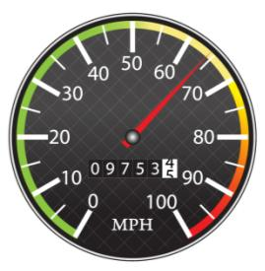
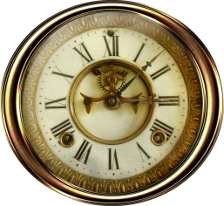
Где ещё встречается шкала?

Slide 10
Работа по учебнику
Урок 17

Slide 11
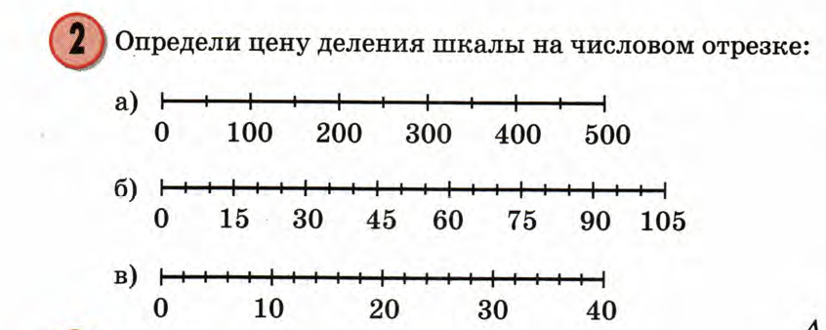
Выполнить задания № 4, 5.

Slide 12
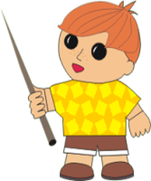
Спасибо за работу!

